Slide 1
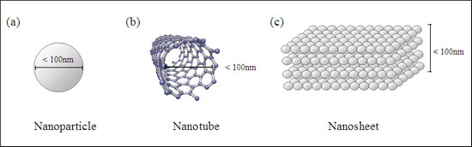
Nano-objetos
Nano-objetos
3D
2D
1D

Slide 2
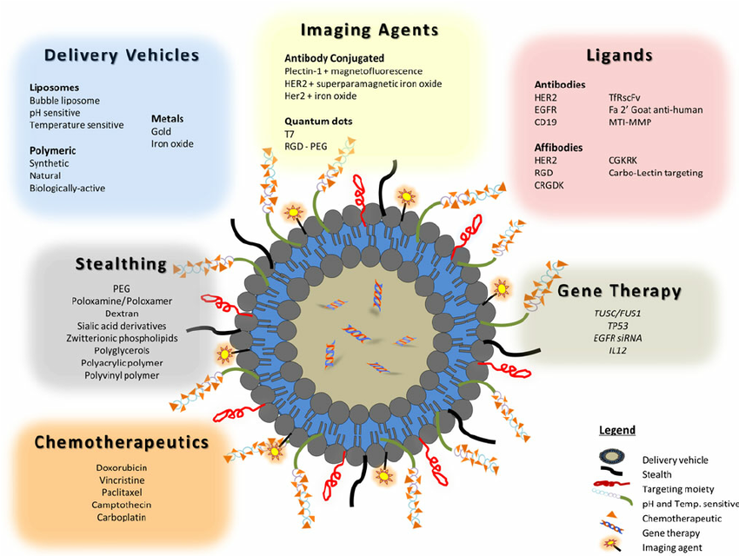
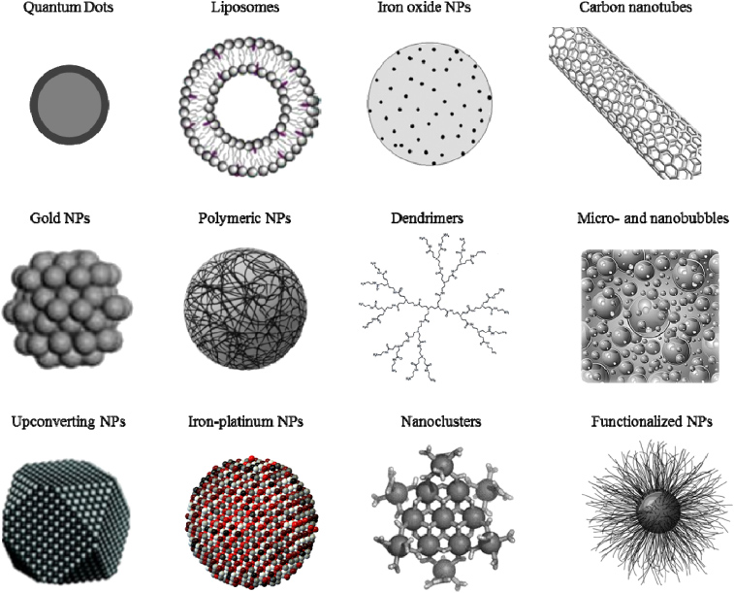
??
??
??
??
??
??
??
??
Nanodrug Delivery Systems: A Promising Technology for Detection, Diagnosis, and Treatment of Cancer
· Feb 2014 · AAPS PharmSciTech

Slide 3
Nanotoxicologia
Nanotoxicology was proposed as a new branch of toxicology to address the gaps in knowledge and to specifically address the adverse health effects likely to be caused by nanomaterials (Donaldson et al., 2004 Donaldson, K., Stone, V., Tran, C.L., Kreyling, W., Borm, P.J.A., 2004. Nanotoxicology. Occup. Environ. Med. 61, 727–728.). In the original article on nanotoxicology, Donaldson et al. (2004) quoted, “discipline of nanotoxicology would make an important contribution to the development of a sustainable and safe nanotechnology”.
physicochemical determinants
routes of exposure
biodistribution
molecular determinants
genotoxicity
and regulatory aspects
reliable, robust, and data-assured test protocols for nanomaterials in human and environmental risk assessment
Toxicology and Applied Pharmacology 258 (2012) 151–165 Nanotoxicology and in vitro studies: The need of the hour Sumit Arora, Jyutika M. Rajwade, Kishore M. Paknikar ⁎Centre for Nanobioscience, Agharkar Research Institute, G.G. Agarkar road, Pune 411 004, India

Slide 4
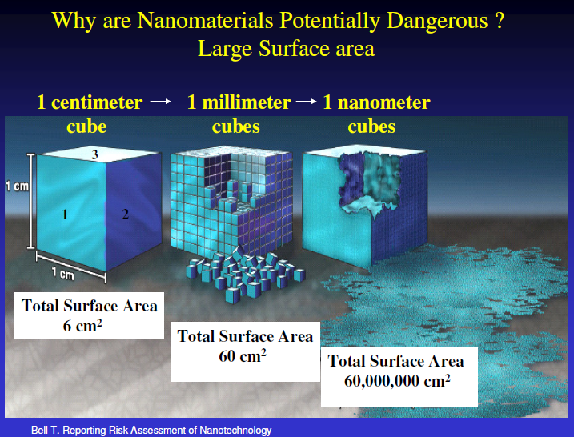

Slide 5
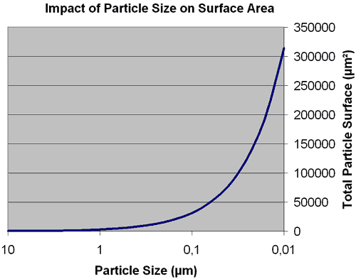
Nano-objetos: gran cantidad de superficie total expuesta
dendrimeros
100 nm
10 nm
Doxil
Ambisome

Slide 6
Exposición no intencional
Exposición no intencional: ruta inhalatoria
En consumidores y trabajadores humanos, la inhalatoria es la ruta de exposición mas relevante.
Fuentes y rutas de exposición a materiales nanoparticulados (MNP): ingestión de alimentos (Szakal, C., Roberts, S.M., Westerhoff, P., et al., 2014. Measurement of nanomaterials in foods: integrative consideration of challenges and future prospects. ACS Nano 8 (4), 3128–3135.) contacto con la piel, a través de productos de consumo (Gulson, B., McCall, M.J., Bowman, D.M., Pinheiro, T., 2015. A review of critical factors for assessing the dermal absorption of metal oxide nanoparticles from sunscreens applied to humans, and a research strategy to address current deficiencies. Arch. Toxicol. 89 (11), 1909–1930.)(Vance, M.E., Kuiken, T., Vejerano, E.P., et al., 2015. Nanotechnology in the real world: redeveloping the nanomaterial consumer products inventory. Beilstein J. Nanotechnol. 6, 1769–1780), inhalación (Donaldson, K., Seaton, A., 2012. A short history of the toxicology of inhaled particles. Part Fibre Toxicol 9, 13.)
La exposición ambiental deriva fundamentalmente de materiales envejecidos y deshechos (Mitrano, D.M., Motellier, S., Clavaguera, S., Nowack, B., 2015. Review of nanomaterial aging and transformations through the life cycle of nano-enhanced products. Environ. Int. 77, 132–147) (Neale, P.A., Jamting, A.K., Escher, B.I., Herrmann, J., 2013. A review of the detection, fate and effects of engineered nanomaterials in wastewater treatment plants. Water Sci Technol. 68 (7), 1440–1453.)
Es critico detectar y comprender la cinética de las transformaciones del MNP para predecir potenciales peligros y riesgos para seres vivos y medio ambiente.
Llevar a cabo un análisis de riesgos de exposición a MNP requiere conocer la influencia de su biopersistencia en su procesamiento in vivo y ambiental, de modo de incluirlo en una determinada categoría.
El MNP respirado puede alcanzar los alveolos [zona mas vulnerable de los pulmones]: una pequeña fracción MNP puede cruzar barreras biológicas , como la aire/sangre. La translocación de MNP ocurre en pequeña extensión; depende del material y del tamaño del agregado (Kreyling,W.G., Semmler-Behnke, M., Seitz, J., et al., 2009. Size dependence of the translocation of inhaled iridium and carbon nanoparticle aggregates from the lung of rats to the blood and secondary target organs. Inhal. Toxicol. 21 (Suppl. 1), 55–60 ) y puede terminar en órganos secundarios como hígado, corazón, bazo o riñones, luego de ingresar por ruta pulmonar. (Kreyling, W.G., Semmler-Behnke, M., Takenaka, S., Moller, W., 2013. Differences in the biokinetics of inhaled nano- versus micrometer-sized particles. Acc. Chem. Res. 46 (3), 714–722.
Nano-objetos:
[materiales nanoparticulados NMP/ NMP ingenierizados]
Exposición intencional: ruta parenteral
Biokinetics of nanomaterials: The role of biopersistence. Peter Laux et al NanoImpact 6 (2017) 69–80

Slide 7
Mirshafiee et al., Facilitating Translational Nanomedicine via Predictive Safety Assessment, Molecular Therapy (2017)

Slide 8
Carbon based materials such as carbon nanotubes (CNTs), graphene and graphene oxides (GOs), and emerging graphene QDs and carbon dots
Principales rutas de exposición a MNP ingenierizado de distinta naturaleza fisicoquímica, empleado fundamentalmente en diagnostico .
Mirshafiee et al., Facilitating Translational Nanomedicine via Predictive Safety Assessment, Molecular Therapy (2017)

Slide 9
Luego de contactar el entorno fisiológico, los MNP se rodean de una corona proteica
La corona puede modificar la capacidad de translocación del MNP (Monopoli, M.P., Walczyk, D., Campbell, A., et al., 2011. Physical-chemical aspects of protein corona: relevance to in vitro and in vivo biological impacts of nanoparticles. J. Am. Chem. Soc. 133 (8), 2525–2534.)
La formación de la corona esta influenciada por la relación área superficial/concentración proteica (Cedervall, T., Lynch, I., Lindman, S., et al., 2007. Understanding the nanoparticle-protein corona using methods to quantify exchange rates and affinities of proteins for nanoparticles. Proc. Natl. Acad. Sci. U. S. A. 104 (7), 2050–2055) y por el radio de curvatura del MNP: Por ejemplo, MNP sílice inhaladas adquieren una corona durante su pasaje a través del tracto respiratorio, que es distinta a la adquirida por el mismo MNP en plasma o sangre entera (Kumar, A., Bicer, E.M., Morgan, A.B., et al., 2016. Enrichment of immunoregulatory proteins in the biomolecular corona of nanoparticles within human respiratory tract lining fluid. Nanomedicine 12 (4), 1033–1043).
Los estudios de corona en MNP llevados a cabo en plasma no serian de utilidad en toxicidad por inhalación.
En la vida diaria, la mayor parte del MNP respirable existe en forma de aglomerado. Este aglomerado se comporta como partículas de gran tamaño respecto de zona de deposición en pulmones. Es crucial por tanto conocer donde y cuando (en la formulación del producto, durante su aerosolizacion y en contacto con pulmones), ocurre la aglomeración .
Los aglomerados de MNP tienen CASI la misma área superficial que nanopartículas primarias e inducen mayores efectos por unidad de masa que micropartículas de mayor tamaño.
Luego de tomar contacto con el entorno fisiológico, puede ocurrir de-aglomeración.
De importancia fundamental para óxidos metálicos: Además de aglomerarse, el MNP puede disolverse. La disolución es un evento critico que puede reducir mas el tamaño de las nanopartículas; el tipo de material hallado en órganos secundarios deberá distinguirse entre elementos metálicos o sus iones; los perfiles de toxicidad se modificaran de acuerdo a la existencia o no de este proceso.
Exposición ocupacional: a concentraciones por debajo de los limites de exposición existentes a lo definido como partículas granulares biopersistentes SIN toxicidad especifica conocida significativa (GBP) (Roller and Pott, 2006), se correlaciona con el desarrollo de enfermedad pulmonar (Cherrie et al., 2013; Kuempel et al., 2014).
Los estudios epidemiológicos sobre los efectos crónicos de MNP ingenierizado son escasos. Los GBP también son conocidos como partículas poco solubles (PSPs) (Bormet al., 2015) o polvos poco solubles de baja toxicidad (Dankovic et al., 2007).

Slide 10
C. Chang / Journal of Autoimmunity 34 (2010) J234eJ246
Sólidos diámetro aerodinámico < 10 μm
Clearance mucociliar
10⁻⁹ m
Clearance macrofagico
10⁻¹² m
10⁻¹⁵ m
10⁻¹⁸ m
sangre
500 nm
aire
Humanos: 2300 km vías aéreas 300 millones alvéolos (140 m² sup int)

Slide 11
Deposicion de nano-objetos inhalados: gobernada por difusion
En la nano-escala el impacto y sedimentacion gravitacional son irrelevantes y la deposicion no depende del diametro hidrodinamico
20% nano-objetos 100 nm se depositaran en la zona alveolar y 5% en la traqueobronquial.

Slide 12
El concepto de sobrecarga de inhalación de nanopartículas
.
La inhalación de MNP biopersistentes podría causar carcinogenicidad. La sobrecarga por GBP se define como la incapacidad de los macrófagos alveolares (AM) para remover MNP [debido a perdida de movilidad de AM] (Morrow, P.E., 1988. Possible mechanisms to explain dust overloading of the lungs. Fundam. Appl. Toxicol. 10 (3), 369–384).Esto conlleva a una reducción progresiva del aclaramiento de MNP en la zona alveolar.
Hipótesis volumétrica (deben considerarse los espacio vacíos dentro del paquete de partículas; no es la densidad del material sino la densidad del empaquetamiento lo que determina su volumen). En ratas, se ha establecido que la sobrecarga se inicia cuando el volumen del material respirado sobrepasa el 6% del volumen AM. Al llegar al 60 % el aclaramiento cesa por completo (Oberdörster, G., Ferin, J., Morrow, P.E., 1992b. Volumetric loading of alveolar macrophages (AM): a possible basis for diminished AM-mediated particle clearance. Exp. Lung Res. 18 (1), 87–104)
Otros autores en cambio, plantean que la sobrecarga se correlaciona con el área de los PSPs, (Oberdörster, G., Ferin, J., Lehnert, B.E., 1994. Correlation between particle-size, in-vivo particle persistence, and lung injury. Environ. Health Perspect. 102, 173–179)
En definitiva, la función de los AM en el aclaramiento de MNP de baja biosolubilidad, es un indicador sensible de efectos adversos que se puede aplicar tanto a partículas de baja como de alta toxicidad. La sobrecarga volumétrica puede ser un indicador útil en el caso de micropartículas PSP. La dosimetría basada en área superficial de partícula por otro lado, es considerada por algunos autores como mas universalmente aplicable tanto a miro como a nanopartículas.
Independientemente del parámetro aplicado, la determinación del tiempo medio de retención sitio especifica de MNP, es un indicador clave de la función de AM relacionada con la sobrecarga.

Slide 13
El concepto de sobrecarga de inhalación de nanopartículas y la fagocitosis frustrada
Fagocitosis frustrada
Cuerpos gigantes
Fibras amosita largas
NTC pueden ser biopersistentes
Fagocitosis frustrada
Fagocitosis exitosa
Fagocitosis exitosa
Cuerpos gigantes
NTC largos
Copyright © 2008 Macmillan Publishers Limited

Slide 14
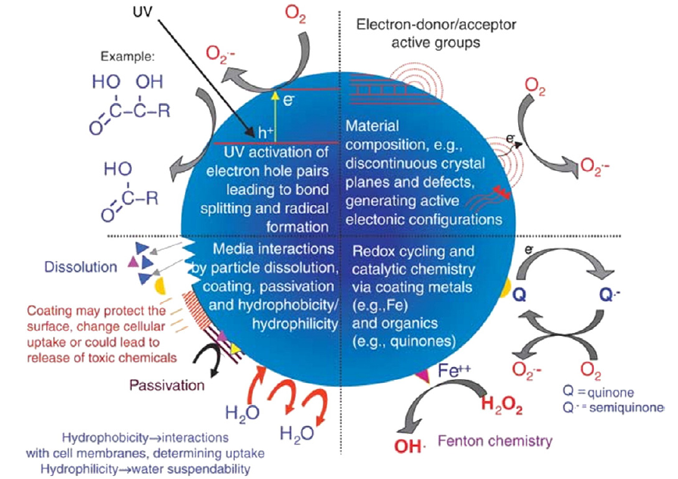
Nano-objetos: gran cantidad de superficie total expuesta

Slide 15
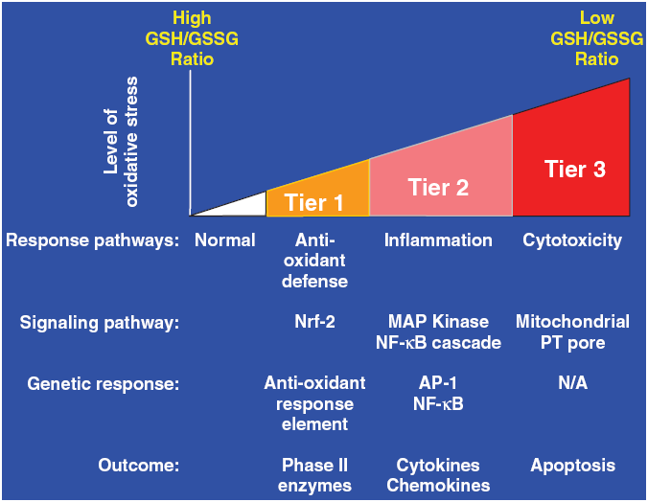
Estrés oxidativo: un proceso gradual
Factores transcripcion redox-sensibles
Fig. 3. The hierarchical oxidative stress model. At a lower amount of oxidative stress (tier 1), phase II antioxidant enzymes are induced via transcriptional activation of the antioxidant response element by Nrf-2 to restore cellular redox homeostasis. At an intermediate amount of oxidative stress (tier 2), activation of the MAPK and NF-kB cascades induces pro-inflammatory responses. At a high amount of oxidative stress (tier 3), perturbation of the mitochondrial PT pore and disruption of electron transfer results in cellular apoptosis or necrosis. N/A means not applicable.

Slide 16
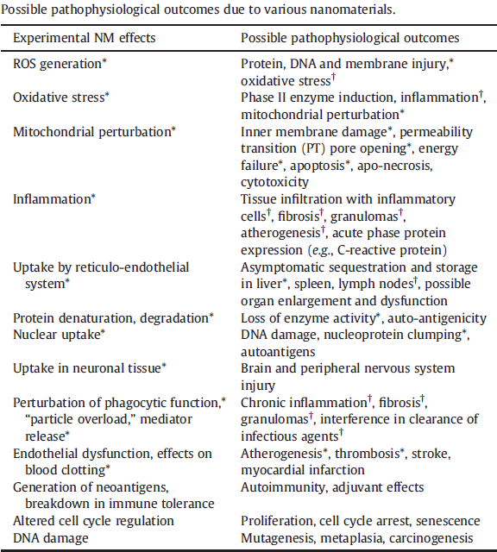
Posibles efectos patofisiologicos causados por nanomateriales

Slide 17
Impacto de nanomateriales sobre funcionamiento celular
MNP ingenierizado empleado en delivery de ácidos nucleicos tienen carga (+) . Una vez capturados endociticamente , inducen la liberación de catepsina B lisosomal, que resulta en activación de inflamasoma vía NLRP3 y producción de IL-1 β (pro-inflamatoria). Un daño lisosomal extenso puede conducir a muerte celular e inflamación.
SARs Linking ENM Physicochemical Properties to Adverse Outcome Pathways
Examples of ENM-induced toxicity mechanisms include lysosomal damage by cationic nanocarriers, NLRP3 inflammasome activation for REO NPs and high aspect ratio
nanomaterials, membrane perturbation by 2D nanomaterials and Si-NPs, and lipid peroxidation and ROS generation by silver and metal oxide NPs
Mirshafiee et al., Facilitating Translational Nanomedicine via Predictive Safety Assessment, Molecular Therapy (2017)

Slide 18
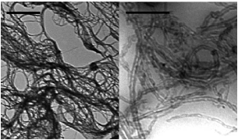
Nanotubos C [inhalables, biopersistentes]
Láminas de grafeno (sp²) que se enrollan sobre si mismas
SWCNT
TEM
MWCNT
monopared multipared
Gran AREA SUPERFICIAL SWCNT:
1000 m²/g
( C _{black} (micromaterial) 60-80 m²/g)
Gran RELACION DE ASPECTO (> 100)
1μm
250 nm
ESTABILIDAD MECÁNICA Y TÉRMICA
EXCELENTES CONDUCTORES TÈRMICOS y electricos (A LO LARGO DEL EJE: BALISTICOS)
AISLANTES ⊥ EJE
NANOCOMPOSITES ANISOTRÓPICOS
Biochimica et Biophysica Acta 1758 (2006) 404-412. Funcionalized carbon nanotubes as emerging nanovectors for the delivery of therapeutics. Cedric Klumpp, Kostas Kostarelos, Maurizio Prato, Alberto Bianco.
NTC 1μm
Liposoma 100 nm
PAMAM G5

Slide 19
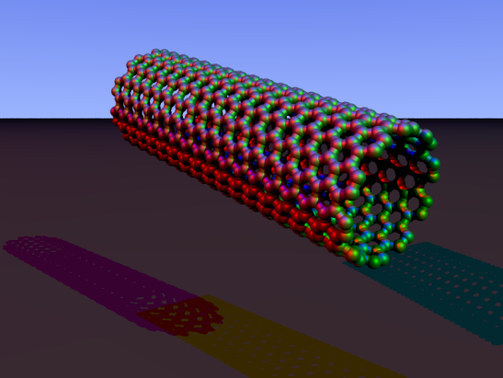
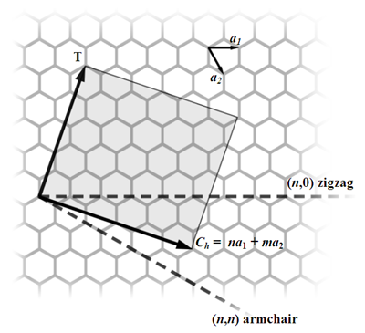
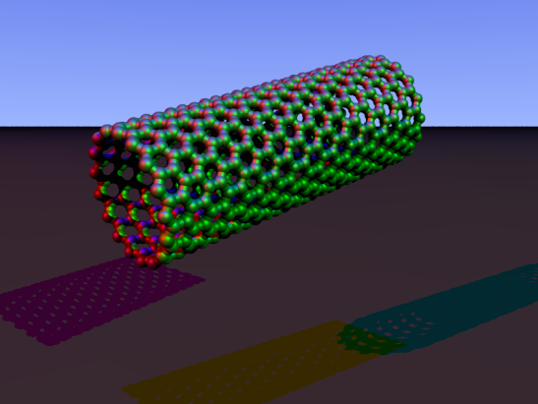
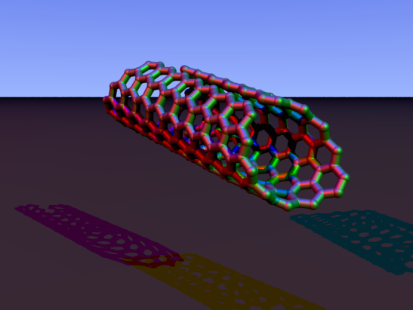
vectores unitarios del grafeno en espacio real
Eje tubo
Vector quiral Ch
n: átomos C alrededor circunferencia del tubo
m: átomos C hacia el eje del tubo
n = m
n , 0
n, m
Armchair
Zigzag
Quiral

Slide 20
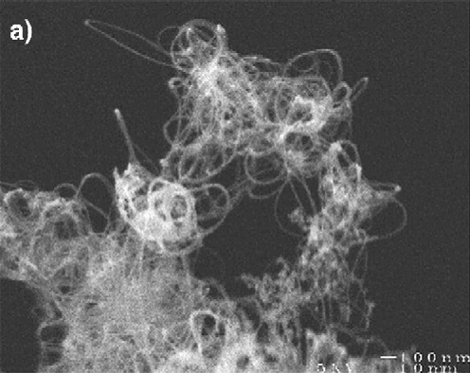
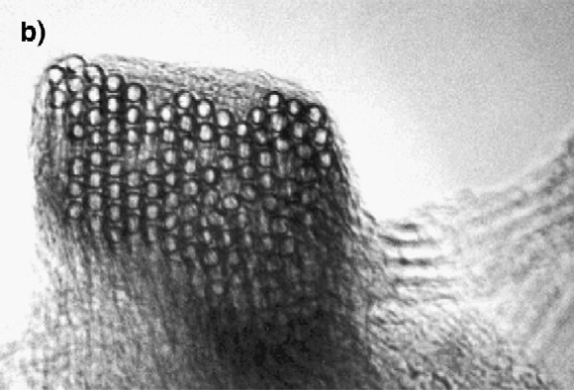
0,34 nm
2-100 nm
Ambos 1-50 μm longitud
0,4-2 nm
manojos monodispersos
Extremos cerrados
Extremos abiertos muy reactivos
MÉTODOS DE PREPARACIÓN: i) descarga de arco, ii) ablación láser
iii) deposición química de vapor: reacción de gas (acetileno, etileno, etanol) que contiene C junto a partículas metálicas catalíticas (Co, Ni, Fe) a T > 600 °C
HiPCO (high pressure CO conversion) fácilmente escalable, pocas impurezas (30 % Ni, Fe, C amorfo, nanopartículas residuales) obligatoriamente removidas
SEM image of a SWNT bundles
TEM image of a SWNT bundles
PURIFICACIÓN: oxidación H+ fuertes
Puede cortar nanotubos y generar –COOH
GPC, centrifugación, filtración cromatografía
PRÁCTICAMENTE INSOLUBLES EN TODO SOLVENTE
EXIGEN MODIFICACIONES SUPERFICIALES PARA DISPERSARSE EN SOLVENTES ACUOSOS
The role of surfactants in dispersion of carbon nanotubes Linda Vaisman , H. Daniel Wagner , Gad Marom Advances in Colloid and Interface Science 128–130 (2006) 37–46

Slide 21
Nanotubos C [inhalables, biopersistentes]
Pulmonary toxicity of carbon nanotubes: a systematic report Jitendra Kayat, MPharm, Virendra Gajbhiye, MPharm, Rakesh Kumar Tekade, MPharm, Narendra Kumar Jain, PhD⁎Nanomedicine: Nanotechnology, Biology, and Medicine xx (2010) xxx–xxx

Slide 22
Estabilización NTC
1) Sonicación: punta (zona cónica 25 KHZ) o baño (sin zona 40-50 KHZ) tanto oxidaciones como sonicación: inducen -COOH
2) Estabilización surfactantes biológicos: drug delivery & vacunas (se salen…)
ESTABILIZACION + SONICACION : TAMBIEN PURIFICAN DE C y METALES
3) Funcionalización covalente: unión interNTC o cobertura heterogénea. Sin estudios estabilidad a largo plazo.
Estabilizacion no covalente con surfactantes biológicos: preserva estructura electrónica superficie aromática (biosensores)
Schematic representations of the mechanism by which surfactants help to disperse SWNT. (a) SWNT encapsulated in a cylindrical surfactant micelle (both cross section and side-view); (b) hemimicellar adsorption of surfactant molecules on a SWNT; (c) random adsorption of surfactant molecules on a SWNT Yurekli K, Mitchell CA, Krishnamootri R. J Am Chem Soc 2004;126:9902.
SDS: 0,1-0,5 mg NTC/ml
TRITON X100: 0,1-0,7 mg
NTC/ml
PLURONICS (surfactantes triblock copolimeros oxido etileno, oxido propileno)

Slide 23
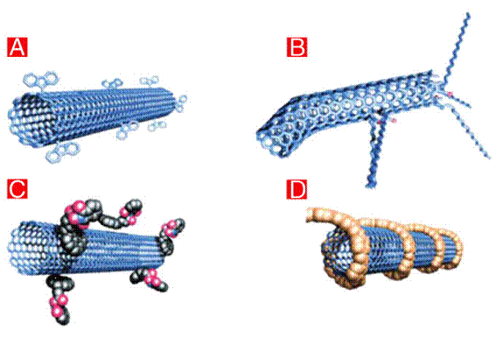
Estabilización NTC: no covalente y covalente
Fig. 2. (A) Covalent sidewall chemistry. (B) Covalent chemistry at defects or open ends. (C) Non-covalent surfactant encapsulation. (D) Non-covalent polymer wrapping. Reproduced with permission. Copyright © 2008 Macmillan Publishers Limited.

Slide 24
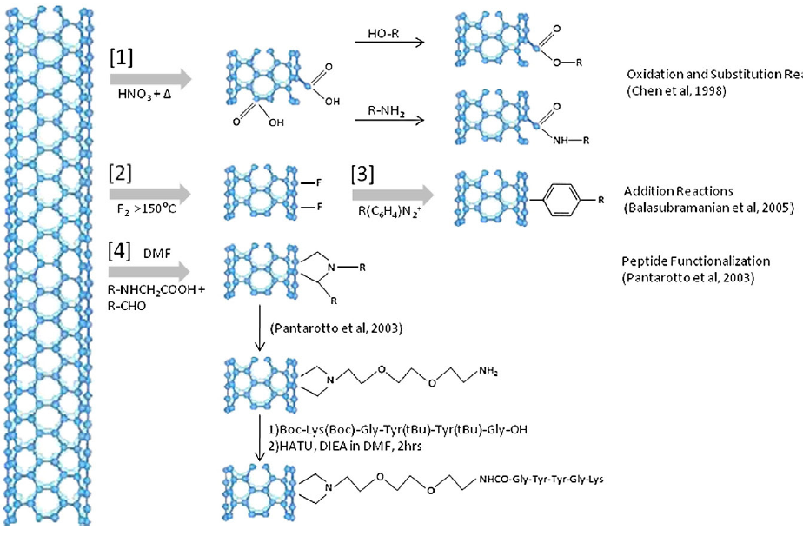
Estabilización NTC por funcionalización covalente
apertura de extremos
Reflujo acido
Fluorinación
Amidización
Unión proteínas /aas
Toxicity issues in the application of carbon nanotubes to biological systems. Constantine P. Firme III, MSa, Prabhakar R. Bandaru, PhD.Nanomedicine: Nanotechnology, Biology, and Medicine 6 (2010) 245–256

Slide 25
Defectos estructurales NTC
Longitud descontrolada
Presencia de impurezas
Variaciones locales y generales de carga eléctrica
7
Alteración cantidad-intensidad binding ADN
5
1-3 % probabilidades/4μm
Toxicity issues in the application of carbon nanotubes to biological systems. Constantine P. Firme III, MSa, Prabhakar R. Bandaru, PhD.Nanomedicine: Nanotechnology, Biology, and Medicine 6 (2010) 245–256

Slide 26
NTC: fluorescencia en función de agregación
O'Connell MJ, Bachilo SM, Huffman CB, Moore VC, Strano MS, Haroz EH, et al. Science 2002;297:593
agregación
Strano MS, Moore VC, Miller MK, Allen MJ, Haroz EH, Kittrell C, et al. J Nanosci Nanotech 2003;3:81.
Mechanism of nanotube isolation from bundle obtained by ultrasonication
and surfactant stabilization
SWNT adsorption spectra in aqueous suspension of SDS surfactant. Traces A, B and C are from individual nanotubes at different diameters, coated by SDS micelles prior/after poly(vinylpyrrolidone) wrapping. The top trace D is the spectrum of aggregated nanotubes in SDS micelles.

Slide 27
agregación
the SWNT fluorescence from A and B is shown overlaid as false-color green onto visible bright-field images from adjacent 3-m-thick specimen slices that had been stained with hematoxylin and eosin. (liver tissue)
HiPCO- ultrasonido+ ultracentrifugacion
Pluronic F 108 SWCNT 10 μg/ml
Conejos 3-4 kg IV- 7,5 ml en Pluronic 1 %
Mammalian pharmacokinetics of carbon nanotubes using intrinsic near-infrared fluorescence Paul Cherukuri, Christopher J. Gannon, Tonya K. Leeuw , Howard K. Schmidt, Richard E. Smalley, Steven A. Curley, and R. Bruce Weisman 18882–18886 PNAS December 12, 2006 vol. 103 no. 50

Slide 28
Cuantificación NTC en tejidos biologicos
Raw Hipco SWNTs
200l of 0,1-0.5 mg/ml SWNTs IV mice
tangential graphite-like phonon mode (G band), the strongest peak in the SWNT Raman spectrum, was used to detect nanotubes in solution, blood, and tissue lysates. No obvious decay in the Raman signal was observed by measuring the Raman spectrum of a SWNT solution for up to 3 months. Raman spectra of SWNT solutions with known concentrations from 0.02 to 4 g/ml were taken, and the G band intensities (integrated peak areas) were plotted against SWNT concentrations [measured by their near infrared (NIR) absorptions] as the calibration curve.
Circulation and long-term fate of functionalized, biocompatible single-walled carbon nanotubes in mice probed by Raman spectroscopy. Zhuang Liu, Corrine Davis, Weibo Cai, Lina He, Xiaoyuan Chen, and Hongjie Dai Zhuang Liu, Corrine Davis, Weibo Cai, Lina He, Xiaoyuan Chen, and Hongjie Dai. 1410–1415 PNAS February 5, 2008 vol. 105 no. 5

Slide 29
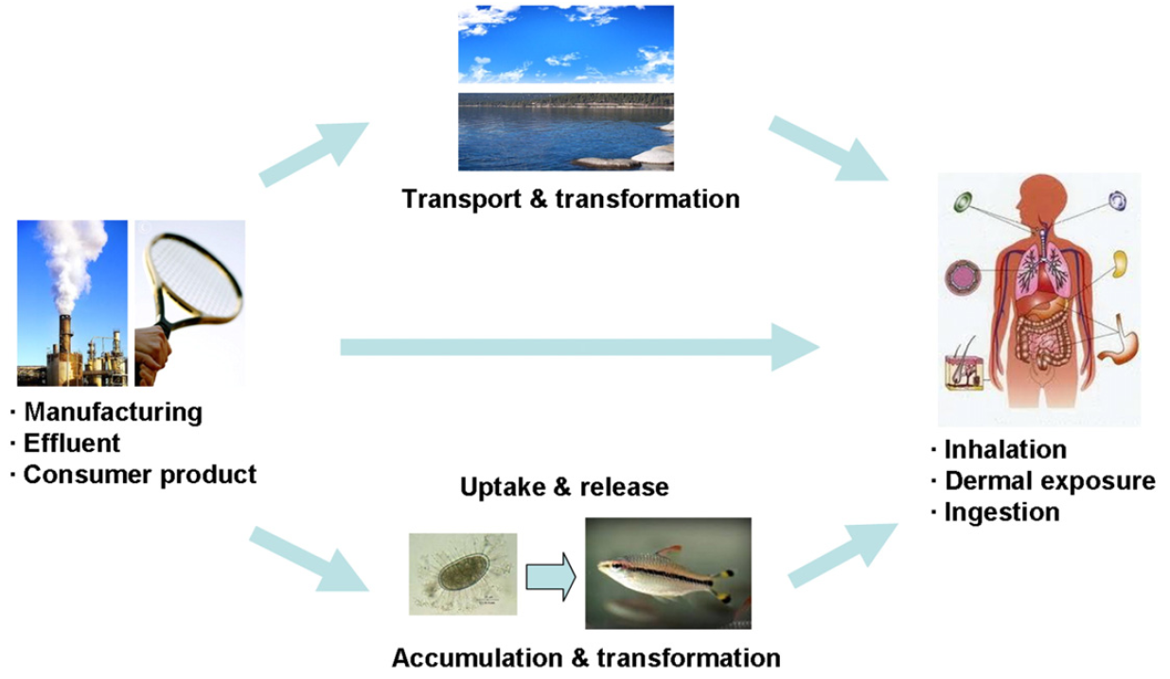
Carbon nanotube release to human beings and ecosystems

Slide 30
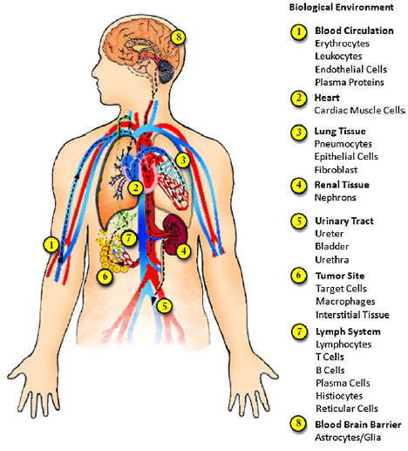
Administración IV NTC
Control biodistribucion: dificultosa (sin retención sitio administración)
TARGETING pasivo efecto EPR??
?
Traslocación?

Slide 33
Potenciales usos terapéuticos de NTC
SWNT can absorb NIR radiation energy and cause local heating, which can lead to HeLa cell destruction. (a) Temperature evolution of a DNA-SWNT solution (approximately 25 mg/l) during continuous radiation by an 808 nm laser at 1.4 W/cm2 for two minutes. (b) Image of HeLa cells without internalized SWNTs after continuous 808 nm laser radiation at 3.5 W/cm2 for 5 min. No cell death was observed. (c) Image of dead and aggregated cells after internalization of DNA-SWNT and laser radiation at 1.4 W/cm2 for 2 min. The dead cells showed rounded and aggregated. Reproduced, with permission, from Ref. [49]. Copyright 2005 National Academy of Sciences, USA.
Yi Zhang Yuhong Bai and Bing Yan Functionalized carbon nanotubes for potential medicinal applications Drug Discovery Today Volume 15, Numbers 11/12 June 2010

Slide 34
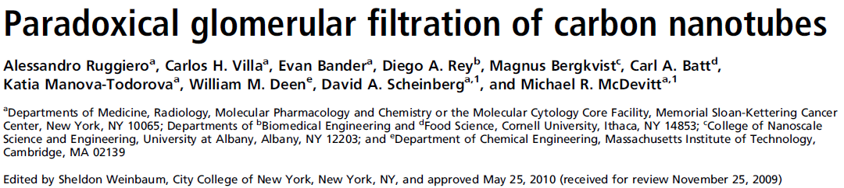
Filtración paradójica de NTC
i.v. injection of 0.008 mg per mouse [initially 2.78 MBq (0.075 mCi)] of CNT-[([86Y]DOTA) (AF488)(AF680)]
Banda G
(B) Raman spectrum of the
purified SWCNT-NH2 starting material

Slide 35
Filtración paradójica de NTC
Reverse-phase HPLC chromatographs of SWCNT-[([86Y]DOTA)(AF488)(AF680)] showing a UV-Vis trace of the absorbance at 330 nm (CNT signature) (C), a radioactivity trace of the 86Y (D), and superimposed fluorescence traces of the AF488 (green) and AF680 (red) dye moieties (E).

Slide 36
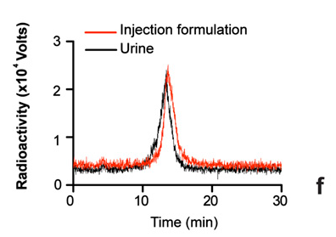
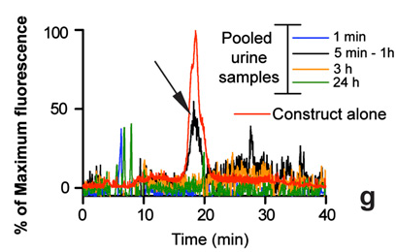
Filtración paradójica de NTC
renal elimination of ∼65% of the recovered construct

Slide 37
Filtración paradójica de NTC
γ/Drot, where γ is the rate of strain in the fluid and Drot is the rotational diffusivity of a fiber or molecule
γ/Drot≅ 9–15
γ = 4u/r
u = 2 × 10⁻⁵ m/s (average velocity at a fenestral opening)
r = 5 × 10⁻⁹ m
γ = 1.6 × 10⁴ s⁻¹. (representative rate of strain for fluid entering a glomerular pore)

Slide 38
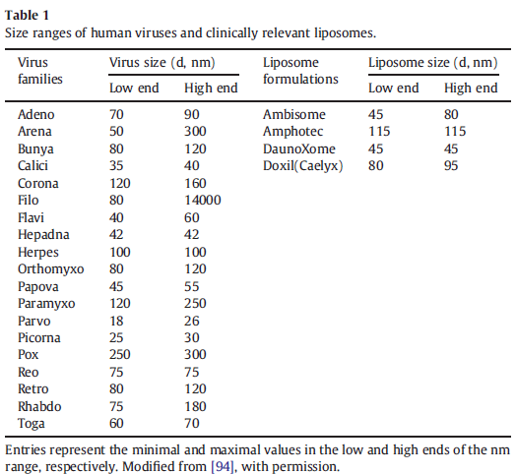
Exposición intencional
Tamaño de nano-objetos ≡ virus y nanobacterias

Slide 39
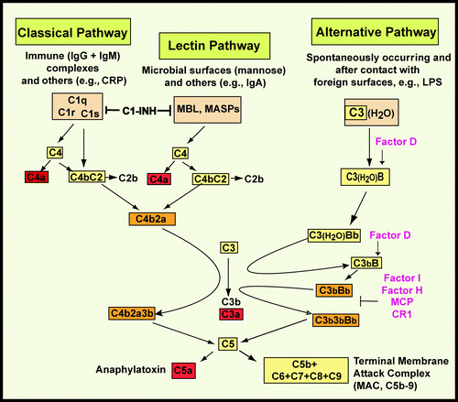
Sistema de complemento
Liposomas carecen proteínas de membrana que evitan activación C:
C receptor type 1 (CR1),
Decay accelerating factor (DAF), membrane cofactor protein (MCP)
y CD59
Activan C vía clásica
Liposomas
Activan C vía alternativa
Activan C via lectinas (recientemente): independiente de C1q, MBL-MASP dependiente

Slide 40
Liposomas /micelas / polímeros terapéuticos generan reacciones de hipersensibilidad aguda = HSR (reacciones de infusión)

Slide 41
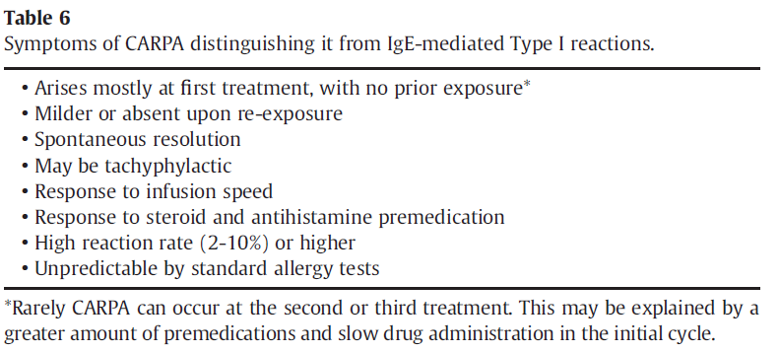
HSR liposomales: Diferencias con hipersensibilidad aguda tipo I convencional

Slide 42
Nuevo esquema de reacciones de hipersensibilidad
reacciones de hipersensibilidad
INMEDIATA Tipo I mastocitos/basofilos
Tipo II IgG/células inflamatorias
Tipo III CI/células inflamatorias
Tipo IV macrofagos activados
Mediada por receptores
Fisica intracelular
Fig. 5. Proposed new scheme of hypersensitivity reactions with Revision of the Type 1 category. Partially reproduced from (Szebeni et al., 2002).

Slide 43
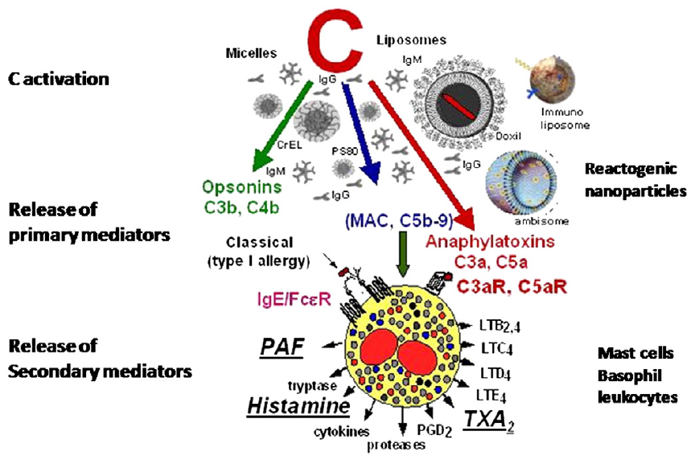
CARPA (Complement-Activaton Related PseudoAllergy)
La liberacion diferencial alergomedinas
puede explicar la variacion en el inicio de sintomas clinicos

Slide 44
Casi nunca es posible predecir la inducción de CARPA por liposomas
Ni mediante tests estándar de alergia en animales (incluyendo tests de alergia cutáneos, test prick, intradermico),
ni mediante tests inmunotoxicologicos estándar in vitro,
TEST in vitro de activacion de C:
inducción de C5b-9 serico como endpoint
Extremadamente variable
Batch droga
Tiempo almacenamiento
Dilución en suero
Tiempo almacenamiento suero
Condiciones incubación
Necesidad estandarizar & validar
1) CARPA fatal: reportadas principalmente para paclitaxel.
2) Causa mas frecuente de muerte inmediata post infusión: anafilaxia con disfunción cardiaca, finalizando en fibrilación ventricular fatal.
3) Prospecto Doxil ocurrencia de HSRs
4) CARPA modelo sensitivo en cerdos. En este modelo la anafilaxia cardiaca incluye broncoconstriccion pulmonar, hipertension pulmonar y vasoconstriccion coronaria .
5) No existen estudios sistematico detallados de decesos inducidos por HSR-liposomales. Tampoco se dispone de protocolos estandares premedicación.

Slide 45
Identificación in vitro de factores estructurales inductores de CARPA
mPEGylated dipalmitoylphosphatidylcholine (DPPC) liposomes activan C por poseer (single negatively charged phosphor diester moiety)
La carga negativa debe pertenecer a los fosfolipidos. Z negativo no es suficiente para activar C
La activacion de C es SENSIBLE A LA TOPOGRAFIA SUPERFICIAL de cargas negativas
Se ha reportado que cambios menoresen Rcurvatura liposomal pueden inducir activacion C por via clasica via binding IgM
DOXIL: liberacion doxorubicina (antraciclina +): agregacion de liposomas→cambios en superficie expuesta: 10¹³-¹⁴ liposomas ∼ cm^{2/}dosis). Doxorrubicina liberada puede alterar forma y superficie expuesta liposomas que puede gatillar activacion C

Slide 46
Imágenes Cryo-TEM de a) Doxil b) SPI-77 (cisplatino liposomal) c) Doxil placebo [Doxil sin doxorubicina]
100 nm
100 nm
d-f) Microscopias DIC de agregados de Doxil, mostrando doxorubicina como un material rojo pegajoso intercalado entre las vesículas

Slide 47
Identificación in vivo de factores estructurales inductores de CARPA
Sensibilidad hemodinamica perros ∼cerdos
Perros reaccionan a lipidos micelares (Cremophor EL)

Slide 48
Esquema del modelo porcino para estimar efecto CARPA

Slide 49
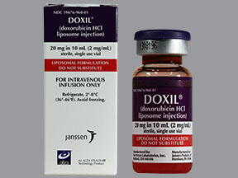
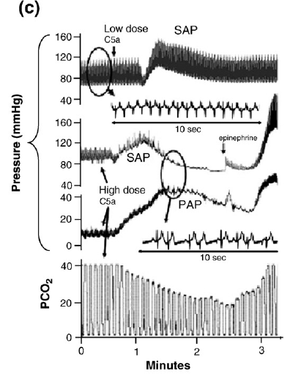
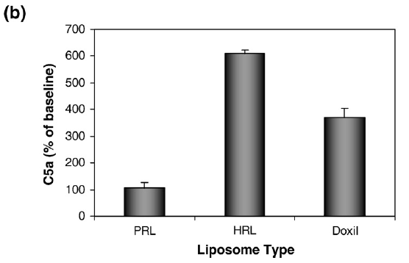
Efecto CARPA
PAS
Presion arterial sistemica (PAS)
PAS
PAS
Anormalidades similares a las causadas por zimosan
Gatilla activación C : deposición + degradación C3b plateau 5 ´
Complejos ↑PM C3b iCeb (C3-X)
↑ ↑ SC5b-9 (marcador complejo terminal)

Slide 50
Efecto CARPA: Factores mas importantes en la reactogenicidad de nanoestructuras
1) DOXIL (10%): superficie oval casi plana (doxorrubicina cristalina), agregacion causada por doxorrubicina extravesicular (no: 2 K-, 0.35 K-, and 12 K-PEGPE. 2K-PEGDSPE,2K-PEG-DS, 2K-PEG-DSPG, 2K-PEG-EPG). Muy variable en sueros pacientes sensibles.
2) Micelas mixtas CremophorEL: superficie activadora C3 convertasa, MICELAS poloxamero 188 / 407 ACTIVAN C
3) MICELAS methoxyPEG 2000-5000-fosfolipidos (mPEG-PL) /PEG-DSPE 10-20 nm diametro impiden ensamblaje convertasas. No hay contribucion al tickover C3 (sin atrapamiento en PEG)
4) Ambisome: intenso efecto CARPA, sin variaciones (30%).
METILACION: Impide activacion de C
Likewise, the strong C-activating effect of (negatively charged) drug-free liposomes is hardly explainable by endotoxin contamination because, upon their preparation, they had ≤0.5 EU/mL LPS (≤0.01-0.25 ng LPS/mL), which is six to eight orders of magnitude lower than the reported minimum concentration of LPS (200-500 μg/mL),41,42 causing short-term (within 1 hour) C activation in human plasma or serum.

Slide 51
Efecto CARPA
PAP: presión arterial pulmonar
Fig. 1. Tachyphylactic pulmonary arterial pressure response to serial bolus injections of Doxil. Doxil was repeatedly injected in a pig i.v. at the time points shown by the arrows. The 1st, 2nd, and 3rd boluses contained 0.01, 0.01 and 0.05 mg/kg doxorubicin (0.06, 0.06 and 0.3 mg phospholipid/kg), respectively, while the 4th injection contained 0.5 mg/kg zymosan. PAP was continuously recorded and the readings analyzed using the “S.P.E.L. Advanced Hemosys” system
Desensibilización=Taquifilaxia
PAS: presión arterial sistémica
Desensibilización=Taquifilaxia
Fig. 2. Systemic arterial pressure (SAP) changes in pigs following repetitive injections of Doxil and zymosan. Different symbols identify different animals, to which the indicated doses of Doxil and zymosan were injected at 20–30 min intervals, in the order shown. Doxil dose is expressed as phospholipid mg/kg. The figure gives the standard deviation (SD) values (italicized values above the data points) as a quantitative marker of inter-animal variation.

Slide 52
Taquifilaxia: Es posible reducir el efecto CARPA mediante placebos: Doxebo (Doxil) (Ambisome NO presenta efecto taquifilactico)
Fig. 5. Hemodynamic changes in a pig caused by sequential bolus injections of Doxebo, Doxil, and zymosan, at the indicated times and doses. Solid and dashed lines are realtime mean PAP and mean SAP curves. The arrows show the time of injections. Typical results out of 3 similar experiments
Cambio radical en la estrategia de prevencion 10 % HSR causada x liposomas, micelas, AC y refractaria a dexamethasone, ibuprofen, acetaminophen, antihistamines+ infusión lenta= abandono tratamiento ante aparición síntomas

Slide 53
Accelerated blood clearance [ABC] and enhanced organ uptake of PEGylated liposomes. Rats were pretreated with PEGylated liposomes (lipid dose, 0.001μmol/kg).
(A) Blood clearance of second dose of radio-labeled PEGylated liposomes (5μmol/kg).
(B) Hepatic and splenic accumulation at 24 h following the injection

Slide 54
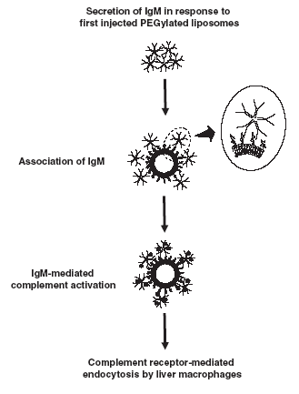
Injection of PEGylated liposomes in rats elicits PEG-specific IgM, which is responsible for rapid elimination of a second dose of PEGylated liposomes. Tatsuhiro Ishida , Masako Ichihara, XinYu Wang , Kenji Yamamoto , Junji Kimura ,Eiji Majima , Hiroshi Kiwada. Journal of Controlled Release 112 (2006) 15–2
Fig. 2. Relationship between amount of serum protein associated with PEGylated liposomes and hepatic clearance.
Las principales opsoninas serían IgG y fragmentos C3 de complemento. Tanto IgG como IgM son potentes activadores de complemento y pueden estimular tasa eliminación nanopartículas.
Mecanismo de inducción de ABC: potencial ocurrencia reacciones inmunes luego de administración IV de liposomas u otras nanopartículas PEGyladas (proteínas, ADN)
Extensión ABC: 1/ dosis inicial y tiempo transcurrido luego de primera administración.
Dosis baja: 0,001 μmol fosfolípidos /kg

Slide 55
Fig. 1. Challenges in pre-clinical development of nanotechnology-formulated
drugs. Pre-clinical studies encompass assorted challenges in four key areas:
chemistry, efficacy, pharmacology and toxicology, and hematology and immunology.
Critical attributes in particle characterization are summarized in this fishbone diagram according to the relevant area of pre-clinical research.
Marina A. Dobrovolskaia, Pre-clinical immunotoxicity studies of nanotechnology-formulated drugs: challenges, considerations and strategy, Journal of Controlled Release (2015)

Slide 56
Figure 3. Nanoparticle interference with LAL (Limulus amoebocyte
lysate assays) is not detectable by the IEC [inhibition/enhancement controls, which
are prepared by spiking a known amount of control standard endotoxin (CSE) into a
quality control (water) or a test nanoparticle]
Endotoxin may get trapped by lipid and/or hollow nanoparticles during synthesis. Only free endotoxin is detectable by the LAL; trapped endotoxin is masked from the recognition.
Case studies show examples of 2 PEG-liposomes in which particle
destruction by heat resulted in higher endotoxin recovery. In the case of liposome 1, the higher endotoxin level recovered from the particle is still within the endotoxin limit (EL), shown as a red line. In case of the liposome 2, the recovered endotoxin is above the EL. QC: quality control prepared by spiking a known amount of endotoxin into LALgrade water; API: active pharmaceutical ingredient; PEG: polyethylene glycol

Slide 57
Figure 4. Trend in pro-inflammatory cytokine induction by nanotechnology
carriers. Of the nanomaterials tested by the NCL during its 10 years of operation, approximately 10% induced cytokines; many of them induced IL-8, and the majority of the IL-8 inducers did so exclusively (i.e., without inducing TNFα and IL-1β). These
materials were typically liposomes, micelles, and nanoemulsions. The example of such a micelle which can induce IL-8 without triggering TNF α and IL-1 β production is nanosized excipient Cremophor-EL commonly used to formulate hydrophobic drugs.

Slide 58
Information presented in the table is based on the 10 years of applying NCL immunology assay cascade for characterization of over 300 nanoparticle-based formulations as well as on the literature reports . The information about nanoparticle properties summarized in the left column
can be used to prioritize toxicity assays to identify formulations with high likelihood of certain types of immunotoxicities.
API-active pharmaceutical ingredient;
MPS – mononuclear phagocytic system;
PCA – procoagulant activity;
DIC – disseminated intravascular coagulation;
PEG – poly(ethylene) glycol;
DXR – doxorubicin;
CARPA –
complement activation related pseudoallergy;
IL-8 interleukin 8, also known as CXCL8;
IL-1 – interleukin 1;
CNT – carbon nanotubes; * - depends on the surface properties of the base nanoparticle, please consult other rows to identify most relevant toxicities.

Slide 59
Las características fisicoquímicas del los MNP ingenierizados, tales como composición, tamaño y química superficial, son factores claves que determinan su toxicidad e interacciones con sistemas biológicos. Las interacciones en la nano-biointerfase pueden desencadenar perturbaciones en la membrana plasmática, daño lisosomal, generación de especies reactivas de oxigeno y una seria de transducción de señales que culminan en la producción de citoquinas, respuesta inflamatoria, o eventualmente, muerte celular.
La formación de corona puede alterar la estabilidad del material, su bioidentidad: capacidad de targeting captura celular, características de disolución y por tanto su biodistribucion y toxicidad in vivo (Mahmoudi, M., Bertrand, N., Zope, H., and Farokhzad, O.C. (2016). Emerging understanding of the protein corona at the nano-bio interfaces. Nano Today 11, 817–832.) (Corbo, C., Molinaro, R., Parodi, A., Toledano Furman, N.E., Salvatore, F., and Tasciotti, E. (2016). The impact of nanoparticle protein corona on cytotoxicity, immunotoxicity and target drug delivery. Nanomedicine (Lond.) 11, 81–100) ( Lee, Y.K., Choi, E.-J., Webster, T.J., Kim, S.-H., and Khang, D. (2014). Effect of the protein corona on nanoparticles for modulating cytotoxicity and immunotoxicity. Int. J. Nanomedicine 10, 97–113) ( Mirshafiee, V., Kim, R., Park, S., Mahmoudi, M., and Kraft, M.L. (2016). Impact of protein pre-coating on the protein corona composition and nanoparticle cellular uptake. Biomaterials 75, 295–304)
El análisis de riesgos incluye conocer el tipo de corona, propiedades fisicoquímicas del MNP, su biodistribucion y órganos blanco.
Es de particular importancia el sistema retículo endotelial, incluyendo hígado y sistema inmune, casi siempre blancos del material nanoparticulado, especialmente luego de administración endovenosa.
Deben explorarse efectos adversos agudos y crónicos en hepatocitos, células de Kupffer, macrófagos y células dendríticas, preferentemente empleando una aproximación in vitro-to-in vivo predictiva, como lo recomienda el documento 2007 National Academy of Sciences report, Toxicity Testing in the 21st Century: A Vision and a Strategy (National Research Council (NRC) (2007). Toxicity Testing in the 21st Century: A Vision and A Strategy (National Academy Press). Para determinar toxicidad hepática serán necesarios estudios in vitro predictivos, que enfoquen en rutas de toxicidad mediadas por estrés oxidativo, activación de inflamasoma mediada por NLRP3 y producción de citoquinas pro inflamatorias, además de validar screening in vivo para inflamación o fibrosis aguda o crónica. Además de cultivos 2D, sistemas 3D que incluyeran hepatocitos y células de Kupffer u otras células hepáticas, permitirían similar respuestas hepáticas mas parecidas a las in vivo frente a MNP. Respecto al Sistema inmune, el efecto de la exposición a MNP ingenierizado sobre el bazo o la respuesta adaptativa deberá ser estudiada empleando esplenocitos y mediante aproximaciones in vitro predictivas (Dobrovolskaia, M.A., Aggarwal, P., Hall, J.B., and McNeil, S.E. (2008). Preclinical studies to understand nanoparticle interaction with the immune system and its potential effects on nanoparticle biodistribution. Mol. Pharm. 5, 487–495) (Dobrovolskaia, M.A., and McNeil, S.E. (2013). Understanding the correlation between in vitro and in vivo immunotoxicity tests for nanomedicines. J. Control. Release 172, 456–466) .los estudios in vitro deberán ser validados por determinaciones limitadas y muy bien enfocadas, in vivo.

